Slide 1
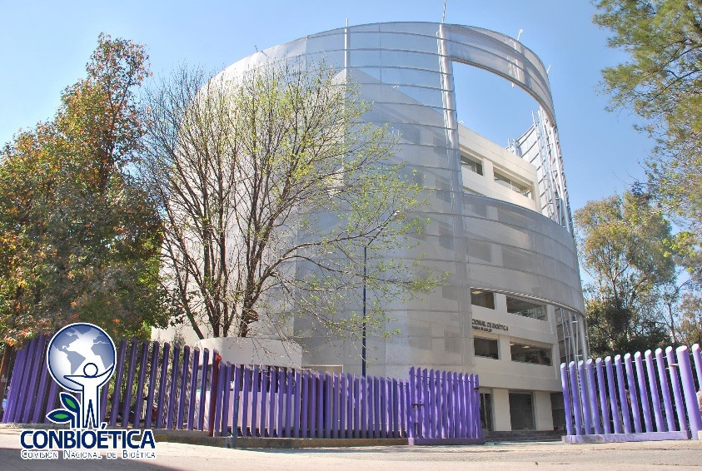
COMISIÓN NACIONAL DE BIOÉTICA
  La Bioética en la educación médica
  Ética de la investigación
16 de junio, 2016
http://conbioetica-mexico.salud.gob.mx/

Slide 2
  Marco conceptual
Los avances en las ciencias de la vida han desatado un cambio de paradigma cultural e ideológico
Los hallazgos e implementos técnicos logrados en años recientes –e. g. desde la terapia genómica hasta la restitución de tejidos o funciones fisiológicas– son cuestiones que nos enfrentan a nuestra condición humana bajo una nueva luz y nos obligan a replantear nuestra concepción de la vida, la muerte y de nuestra propia naturaleza.

Slide 3
  Marco conceptual
El debate actual acerca de la relación ética, ciencia y tecnología, parte del supuesto de que la ética debe guiar a la ciencia y a la tecnología en su capacidad de servir al desarrollo del ser humano
Se reconoce que la ciencia y el desarrollo tecnológico brindan los medios y el conocimiento para construir grandes sistemas y beneficios sociales, pero es la ética la que juzgará si se justifica su aplicación o desarticulación
La ciencia y la tecnología no son éticamente neutras, ni en los usos que se le pueda dar, ni en los medios que utiliza para alcanzar sus fines, como la experimentación

Slide 4
  Marco conceptual
En el entorno específico y cambiante del ejercicio de la medicina actual, muchos individuos, grupos e instituciones juegan un rol en la toma de decisiones médicas y se ven afectados por dichas decisiones.
La tensión y competencia entre los intereses de los médicos, pacientes e instituciones por los recursos sociales y de la atención médica inevitablemente influencian la relación médico-paciente.

Slide 5
  Marco conceptual
Esta disciplina tiene su origen en la cultura norteamericana, en la que el principio de “libertad moral” rige la vida política desde el siglo XVIII
Todo ser humano es un agente moral autónomo, y por ello debe ser respetado por todos los que mantengan posiciones morales distintas
Ninguna moral puede imponerse a las personas en contra de su conciencia.
La ética civil y social no se pueda construir sólo por un grupo determinado, sino que debe ser el resultado del consenso deliberativo logrado por todos los ciudadanos, por todos los agentes morales, mediante las reglas propias del sistema democrático.
Aplicar estos supuestos a la relación clínica es lo que genera la aparición de la Bioética.

Slide 6

  Bioética
Estudio sistemático de la conducta humana en el área de las ciencias de la vida y la salud, examinadas a la luz de los valores y de los principios morales (Enciclopedia de Bioética; 1978)
Ética práctica, se construye a partir de dos saberes principales (la filosofía y la medicina), pero también abreva en otras fuentes, como la sociología, la antropología, la psicología, la historia, el derecho, entre otras.
Enfoque multidisciplinario que ha tenido la bioética permite ampliar la visión respecto a los dilemas que surgen con la práctica
Notes:
Recuérdese que,

Slide 7
  Hacia una bioética crítica
Reciente disciplina tanto en sus orígenes históricos como en su incorporación en el proceso enseñanza-aprendizaje.
Carácter polisémico del término “bioética” deja espacio para ambigüedad o confusión: moral/ética, legalidad/legitimidad, opinión o Doxa/ ciencia o Episteme.

Slide 8
  La enseñanza de la Bioética
Incorporar la asignatura de Bioética en la currícula académica de pregrado en todas las profesiones relativas a la medicina responde a la necesidad de contar con profesionales capaces de enfrentar los retos que las nuevas tecnologías y los avances en biomedicina presentan.
La bioética resulta fundamental para incorporar un enfoque humanista en la práctica hospitalaria y la investigación clínica, pues contribuye a formar profesionales que prioricen la calidad en la atención.

Slide 9
  La enseñanza de la Bioética
Compromiso:
No presentar el problema moral como acreedor de una solución única, pues, generalmente, lo que hay es una amplia gama de soluciones posibles.
Soluciones defendidas argumentativamente, aunque difícilmente se arribe a una solución única.
Responder al principio de que respetar no es sinónimo de compartir y de que el respeto por el otro es condición sine qua non de la vida democrática.

Slide 10
  La enseñanza de la Bioética
Nuestra realidad social e idiosincrasia cultural difieren del discurso bioético clásico. Es necesario asumir el papel de artífices en el diseño y planificación de un discurso que está en plena construcción.
¿Qué enseñar y cómo hacerlo?
¿Cuáles son los puntos de contacto y las diferencias con otros discursos, como el religioso y el legal?
Estrategia para el cambio: la enseñanza de las humanidades médicas

Slide 11
  Humanidades Médicas
Disciplinas que han tenido cierta presencia en las cátedras heredadas de los viejos esquemas curriculares: la economía en salud pública, el derecho en medicina legal y la psicología.
Otras áreas que han tenido una implantación menor o nula: historia de la medicina, epistemología y filosofía médicas, comunicación médica, lingüística médica, estética médica, sociología médica, antropología médica y ética médica, tardíamente, la Bioética.

Slide 12
  Ética y Bioética en medicina
La ética del médico abarca el comportamiento moral del individuo en una doble dimensión: como profesionista y como ser humano; sin embargo, surgen distintos problemas provenientes de la ética del médico y su relación con el paciente.
“el buen médico trata la enfermedad; el gran médico trata al paciente que tiene la enfermedad”
-William Osler

Slide 13
  Ética
No puede definirse de una manera unívoca, es una reflexión filosófica sobre la conducta del ser humano. Esta disciplina, teórica y práctica, no es prescriptiva, sino que busca, ante todo, esclarecer la condición moral del ser humano.
Tres corrientes influyentes en Bioética:
Deontológica
Teleológica
Consecuencialista (pragmática)

Slide 14
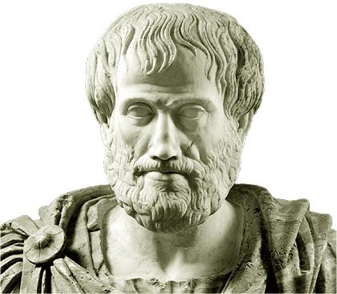
Ética teleológica
Aristóteles
El fin último de la vida humana es la felicidad y el medio para alcanzarla es la virtud. Para esta ética, las virtudes se relacionan con la formación del carácter, el dominio de la voluntad y el ejercicio de la libertad.
Las virtud se define como el justo medio entre dos tendencias opuestas, el exceso y el defecto; sin embargo no es un punto fijo, en cada ocasión habrán de evaluarse las circunstancias para identificarla. La Φρόνεσις (frónesis) o prudencia es la facultad que le permite al ser humano realizar juicios y tomar decisiones.

Slide 15
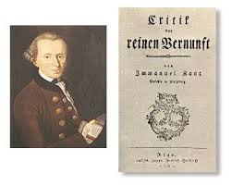
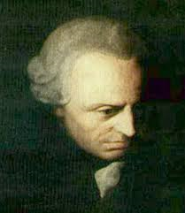
Fórmulas Del Imperativo Categórico
Fórmula de la ley universal
"Obra sólo según una máxima tal que puedas querer al mismo tiempo que se torne ley universal“
Fórmula del fin en sí mismo:
"Obra de tal modo que concibas a la humanidad, tanto en tu persona como en la persona de cualquier otro, siempre como un fin en sí mismo y nunca solamente como un medio"

Slide 16
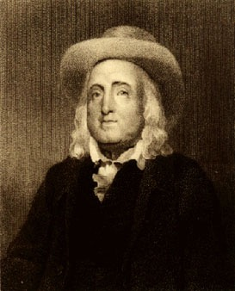
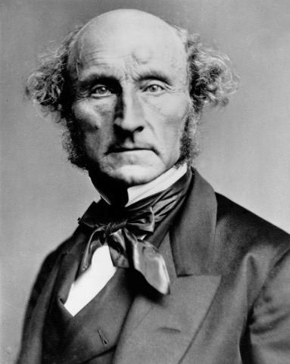
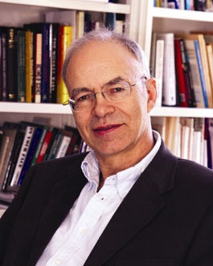
El Consecuencialismo o Utilitarismo
El cálculo hedonista de Jeremy Bentham y John Stuart Mill considera la cantidad total de placer en el mundo frente a la de dolor, y sugiere que debemos elegir la acción que aumente el placer en general (la totalidad del bien) en relación con el dolor neto producido. El cálculo hedonista nos ofrece, según Bentham, un medio para juzgar el bien sin recurrir a suposiciones infundadas, como las que llegan a hacerse sobre la naturaleza y existencia de las virtudes o deberes, en general.
Jeremy Bentham
John Stuart Mill
Peter Singer

Slide 17
Dignidad Humana
Inherente al ser humano
Cuatro valores: libertad, igualdad, solidaridad y seguridad jurídica
Núcleo de derechos básicos: libertad de elección, autonomía individual, independencia, satisfacción de necesidades básicas y consecución de planes de vida
Tratar al ser humano como fin y nunca como medio
Autonomía: capacidad de elección, rasgos esenciales y distintivos.

Slide 18
Confusión general de la ética de entender que hay un único tipo de valores a tener en cuenta en la relación clínica, los valores que los profesionales han plasmado en sus códigos deontológicos.
Seno de sociedades jerárquicas, en las que la relación médico paciente ha sido paternalista y absolutista, pero con la introducción de los regímenes democráticos las sociedades caminan hacia el pluralismo moral.
Sociedad plural es aquella en la que los ciudadanos comparten unos mínimos que les permiten tener una base común para ir construyendo desde ellos el mundo que les circunda. Tales mínimos pueden concretarse en el respeto a los derechos humanos de la primera, segunda y tercera generación, o lo que es lo mismo, en los valores de libertad, igualdad y solidaridad

Slide 19
  Ética y Bioética en medicina
La Bioética no es Deontología profesional sino ética cívica, y como tal presupone la introducción en la medicina de los valores democráticos que fundamentan la vida civil de las sociedades occidentales
La Bioética es una nueva disciplina académica que ha sido, de entre todas las Humanidades Médicas, la que más se ha desarrollado, y probablemente la que exigen con mayor urgencia los planes de estudios de Medicina para dotar a sus alumnos de las competencias que les permitan manejar los conflictos de valores de una relación clínica auténticamente democrática

Slide 20
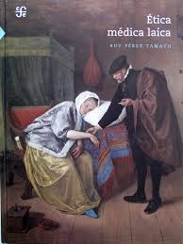
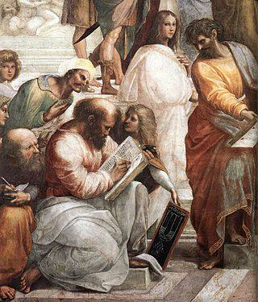
El quehacer ético en el contexto de la ciencia y la tecnología, no se resuelve a través del establecimiento de normas y códigos, sino de una comprensión más amplia de las implicaciones y efectos futuros de los resultados en todos los contextos del quehacer humano.

Slide 21
Toda acción médica debe orientarse hacia el beneficio del paciente. Deben considerarse los siguientes aspectos:
la capacidad de toma de decisión del usuario,
el consentimiento y asentimiento informado,
la planificación de las voluntades anticipadas,
dilemas al comienzo y al final de la vida,
manejo de datos confidenciales,
dilemas relativos a maternidad y perinatología,
diferencias culturales entre el personal y los usuarios de los servicios de salud.

Slide 22
Breve historia y justificación de la ética en la investigación con seres humanos

Slide 23
Interrogantes éticas
¿Por qué una buena investigación científica no es suficiente?
¿Por qué debo pensar en los otros y las futuras generaciones?
¿Por qué tener consideraciones con el medio ambiente?
¿Todos los sujetos en la investigación se someten a riesgo por el bien de otros?
¿Se busca reducir el riesgo contribuyendo al bien social?

Slide 24
  Investigaciones siglo XVIII
1721
Prisioneros ingleses condenados en la Prisión Newgate se les ofreció perdón si participaban en inoculaciones.
1776
Experimentación en niños. Edward Jenner inoculó en un niño de 8 años el virus de la viruela para comprobar la efectividad de su vacuna contra esta patología.

Slide 25
  Investigación siglo XIX
1898
En Alemania prusiana, el Dr. Albert Neisser reclutó personas no portadoras de la sífilis, en su mayoría trabajadoras del comercio sexual, para un estudio sobre un método de prevención de esta enfermedad. En el estudio los participantes recibieron inyecciones de células de suero de pacientes con sífilis sin su consentimiento.

Slide 26
  Investigación siglo XX
  La experimentación humana sin fundamento
A lo largo del siglo pasado encontramos numerosos casos de experimentación científica en prisioneros y minorías (gitanos, homosexuales, débiles mentales), que empleaban torturas insensatas y científicamente inútiles.

Slide 27
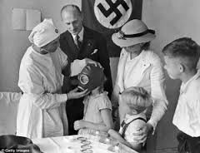

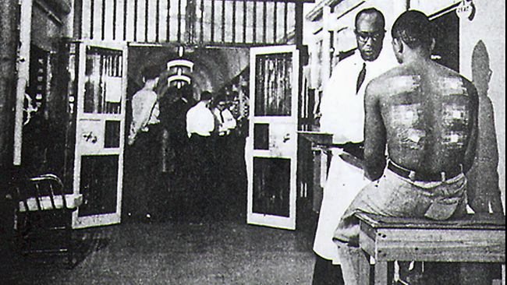
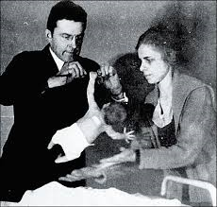
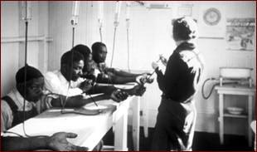

Slide 28
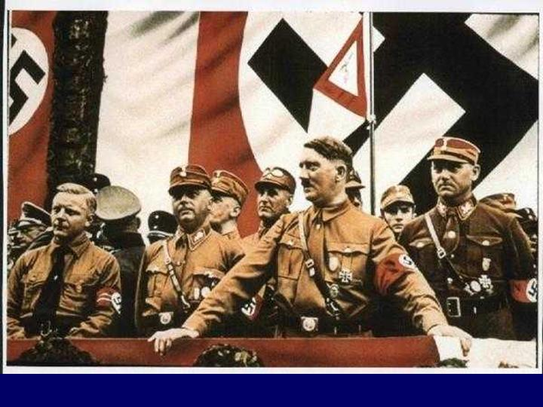
Segunda Guerra Mundial
Experimentos Nazis (1930 – 1945)
Bajo el régimen nazi, se cometieron atroces crímenes y se sacrificaron miles de personas en aras de la investigación científica.
Se usaron enfermos mentales
Niños deformes
Se hicieron esterilizaciones en masa
Se inyectó suero en los ojos de niños para observar los cambios de color
Se unieron mellizos para ver si se comportaban como siameses

Slide 29
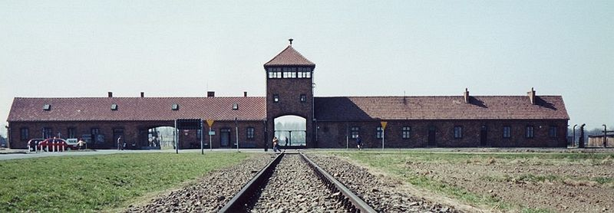

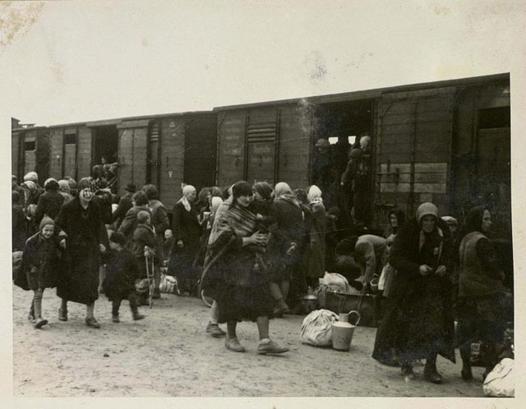
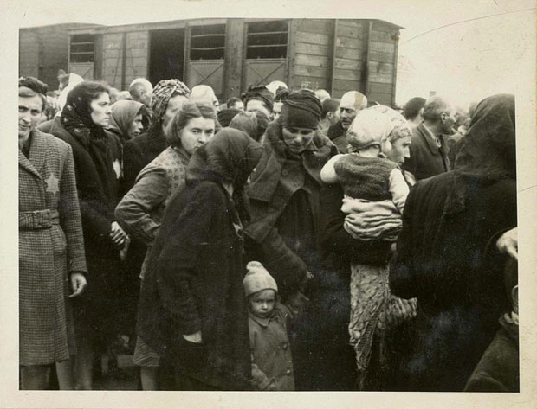
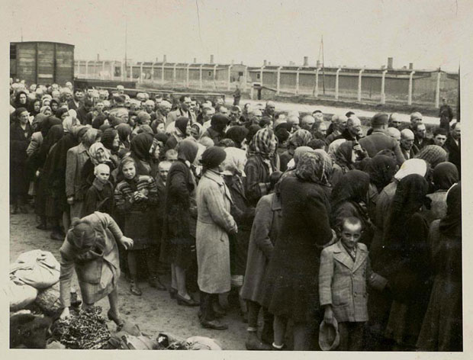
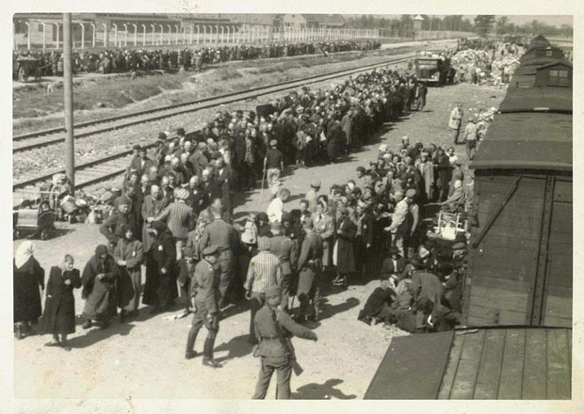
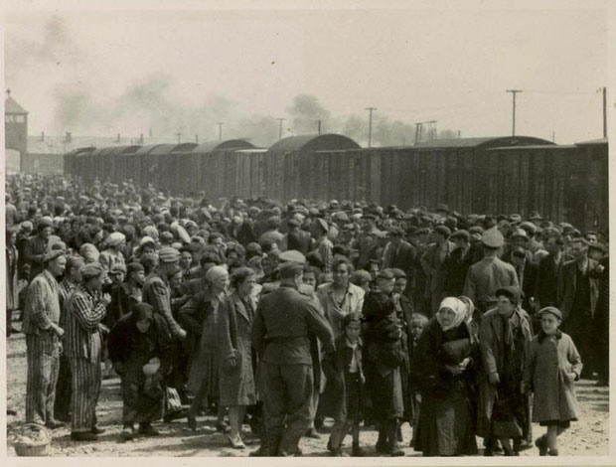
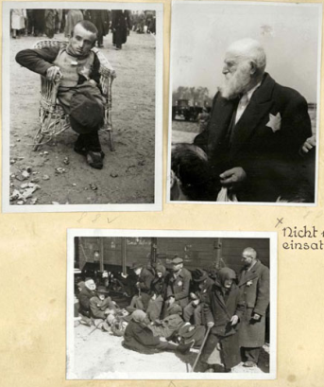
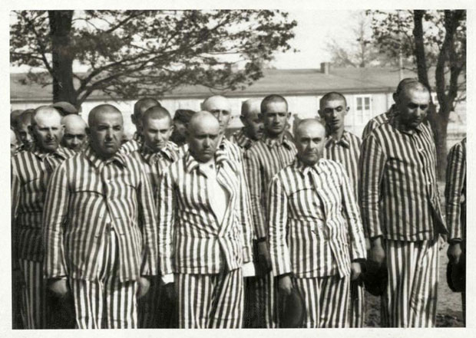
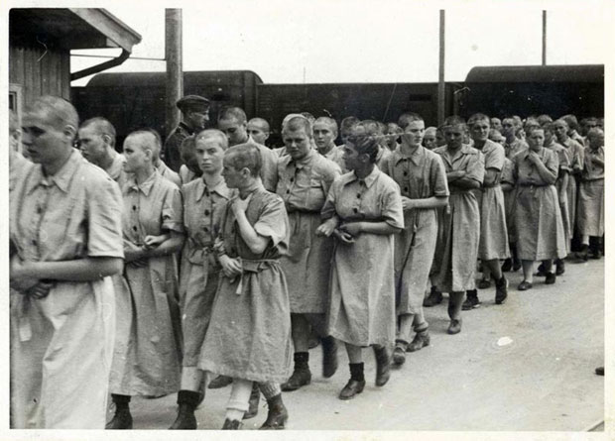
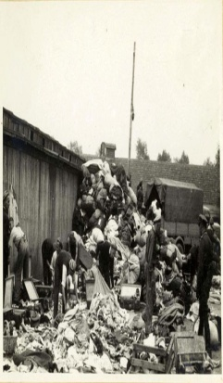
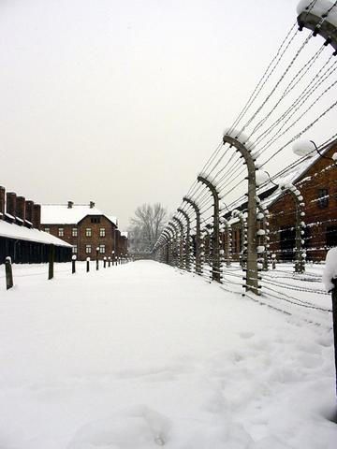
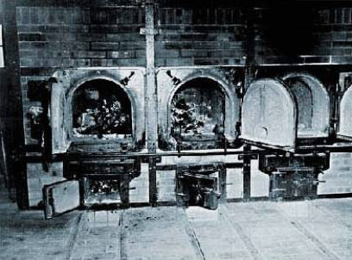
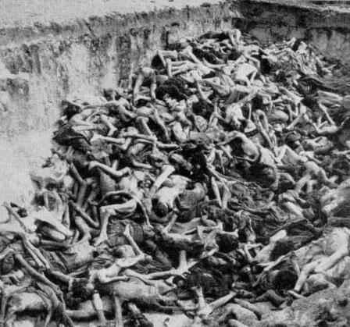
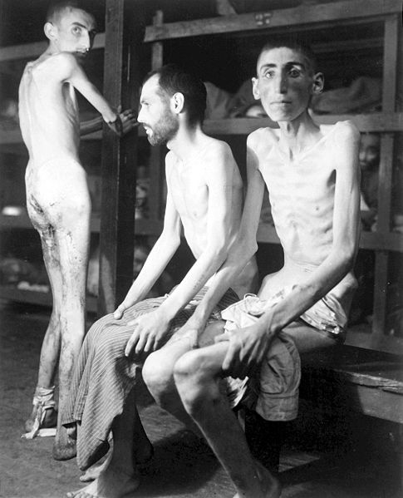

Slide 30
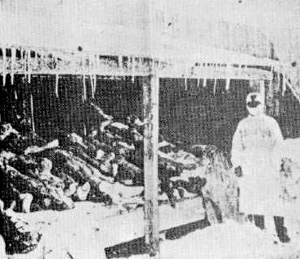
Juicio a los médicos
Tribunal jueces aliados 9/12/46 - 20/08/47
23 médicos condenados
Crímenes de guerra
Contra la humanidad
Japoneses en Manchuria “Escuadrón 731”
Unidad encubierta de investigación y desarrollo de armas biológicas del Ejército Imperial Japonés, que llevó a cabo experimentos letales con sujetos humanos durante la Segunda Guerra Mundial.

Slide 31
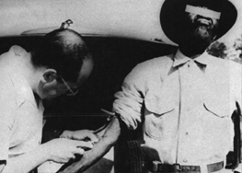
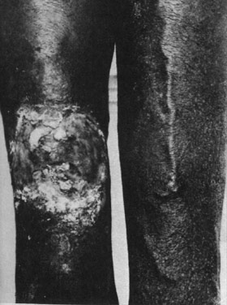
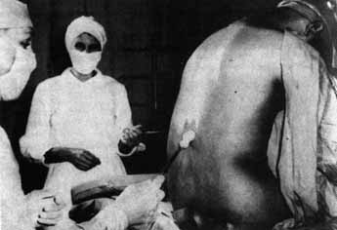
  Experimentación en EEUU en la post guerra
1932-1972 Tuskegee (Alabama) U.S Public Health Service
1956 Willowbrok State School (New York)
1963 Hospital Judío de Enfermedades Crónicas (Brooklyn)

Slide 32
  Experimentación en países en desarrollo
1997-1998 Experimentación con placebo-AZT en África.
2001 Propuesta de estudio con surfaxín contra placebo en Perú, Bolivia, México y Ecuador.
El caso Guatemala: el reclutamiento de prisioneros, en instituciones militares y pacientes psiquiátricos. Entre 1946-48 utilizaron a mujeres infectadas quienes practicaban el comercio sexual en las prisiones, como fuente de contagio.

Slide 33
PREMISAS
No hay tecnología valorativamente neutra. Ella se produce siempre en un contexto en el que funciona un determinado sistema de valores.
Dichos valores pueden ser de muy distinto tipo: meramente cognitivos, éticos, políticos, económicos y religiosos, para citar sólo algunos entre los más importantes.
El objetivo principal de la investigación clínica es generar conocimiento generalizable, que sirva para mejorar la salud y el bienestar y/o aumentar la comprensión de la biología humana; los sujetos que participan son sólo un medio para asegurar tal conocimiento.
En consecuencia, en toda investigación clínica existe el potencial de explotación, al colocar a los sujetos de la investigación en una situación de riesgo en aras del bien de otros.

Slide 34
PREMISAS
Los requisitos éticos para la investigación clínica están dirigidos a reducir al mínimo la posibilidad de explotación, con el fin de asegurar que los sujetos de investigación no sean sólo usados, sino tratados con respeto mientras contribuyen al desarrollo de la ciencia.
Ni las pautas internacionales, ni los avances normativos son garantía de una investigación respetuosa y responsable. Son condiciones necesarias, mas no suficientes.
Mientras los investigadores no cuenten con el espacio de reflexión LIBRE, AUTONOMO Y SIN COERCION de los financiadores, las instituciones y el medio nacional sobre su investigación, las repercusiones sociales y su responsabilidad sobre las futuras generaciones serán inciertas.

Slide 35
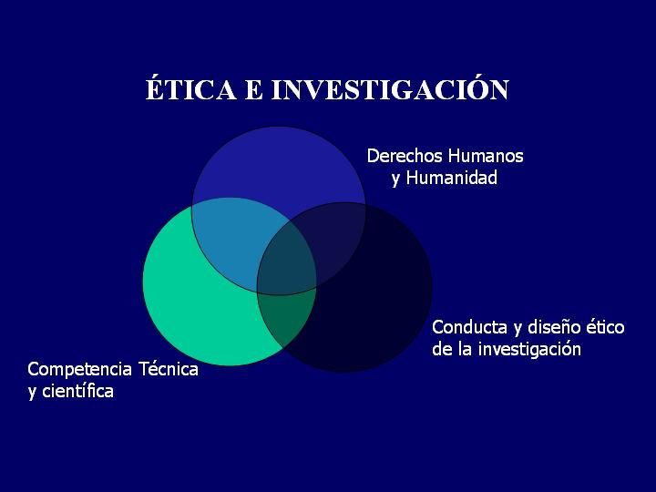
ÉTICA E INVESTIGACIÓN
Derechos Humanos y Humanidad
Conducta y diseño ético de la investigación
Competencia Técnica y científica

Slide 36
  Código de Nüremberg. (1947).
  Declaración Universal de los Derechos Humanos (1948)
  Declaración de Helsinki. (1964, 1975,1983, 1989, 1996, 2000, 2002, 2008) – Asociación Médica Mundial.
  Informe Belmont (1979)
  Pautas éticas internacionales para la investigación biomédica en seres humanos. (1982, 2002) - Consejo de las Organizaciones Internacionales de las Ciencias Médicas (CIOMS) y la Organización Mundial de la Salud (WHO).
  Guías Operacionales para Comités de Ética que evalúan Investigación Biomédica – OMS Ginebra 2011
  Declaración Universal sobre Bioética y Derechos Humanos (2005).UNESCO.

Slide 37



Slide 38
  Declaración Universal sobre Bioética y Derechos Humanos (2005)
Preámbulo:
“reconociendo que los problemas éticos suscitados por los rápidos adelantos de la ciencia y de sus aplicaciones tecnológicas deben examinarse teniendo en cuenta no sólo el respeto debido a la dignidad de la persona humana, sino también el respeto universal y la observancia de los derechos humanos y las libertades fundamentales”

Slide 39
REQUISITOS ÉTICOS DE LA INVESTIGACIÓN CLÍNICA
1. VALOR
Juicio sobre la importancia social, científica o clínica de la investigación.
Que la intervención conduzca a mejoras en la salud, bienestar, generar conocimiento, sea un estudio preliminar para desarrollar una intervención o probar una hipótesis.
Razones:
      Evitar la explotación
      Uso responsable de recursos limitados
      Imperativo de no exponer a los seres humanos a riesgos y daños potenciales a menos que se espere un resultado valioso

Slide 40
REQUISITOS ÉTICOS DE LA INVESTIGACIÓN CLÍNICA
2. VALIDEZ CIENTÍFICA
Metodología válida
Prácticamente realizable
Objetivo científico válido
Plan de análisis de datos
Calificación científica de los investigadores
Basado en el conocimiento previo, tanto del problema a investigarse como de la naturaleza y riesgos de la intervención.

Slide 41
REQUISITOS ÉTICOS DE LA INVESTIGACIÓN CLÍNICA
3. SELECCIÓN EQUITATIVA DEL SUJETO
Selección de grupos específicos relacionados con la interrogante científica de la investigación. Evitar la inclusión de grupos en situación de vulnerabilidad.
A todos los grupos se les debe ofrecer la oportunidad de participar, a menos que hayan factores de riesgo.
Quienes sean reclutados deben estar en condiciones de beneficiarse si la investigación proporciona un resultado positivo, a menos que hubiera razones científicas o potencial de daño para excluirlos.
La selección debe estar diseñada para reducir al mínimo los riesgos para los sujetos a la vez que se maximicen los beneficios sociales y científicos de los resultados de la investigación.
La selección equitativa de sujetos se justifica por el principio de la equidad distributiva.

Slide 42
REQUISITOS ÉTICOS DE LA INVESTIGACIÓN CLÍNICA
4. PROPORCIÓN FAVORABLE DE RIESGO-BENEFICIO
Los riesgos potenciales a los sujetos individuales se deben minimizar.
Los beneficios potenciales a los sujetos individuales o a la sociedad se deben maximizar.
Los beneficios potenciales deben ser proporcionales o exceder a los riesgos asumidos. El beneficio principal es para la sociedad.
Este requisito incorpora los principios de no-maleficencia y beneficencia.
5. EVALUACIÓN INDEPENDIENTE

Slide 43
REQUISITOS ÉTICOS DE LA INVESTIGACIÓN CLÍNICA
6. CONSENTIMIENTO INFORMADO
Los individuos solo participarán cuando la investigación sea compatible con sus valores, intereses y preferencias.
La decisión debe ser libre.
Se debe informar sobre la finalidad, características de la enfermedad, pronóstico, tipo de estudio, molestias de los procedimientos, riesgos, beneficios y alternativas a la investigación.
El sujeto debe entender su situación clínica (comprensión, competencia).
El consentimiento informado se justifica por la necesidad del respeto a las personas y a sus decisiones autónomas

Slide 44
REQUISITOS ÉTICOS DE LA INVESTIGACIÓN CLÍNICA
7. RESPETO A LOS SUJETOS INSCRITOS
Permitir al sujeto cambios de opinión y retirarse sin sanción.
Privacidad y reglas de confidencialidad.
Proporcionar información nueva sobre riesgos y beneficios.
Evitar todo tipo de coerción.
Informar de los resultados.
No descuidar el bienestar del sujeto, ya que puede haber reacciones adversas.
El respeto por los sujetos inscritos se justifica por múltiples principios, beneficencia, el respeto por las personas y el respeto a la autonomía.

Slide 45
Secuencia de los 7 Requisitos Éticos
Valor social
Validez científica
Selección equitativa
Relación riesgo/beneficio
Evaluación independiente
Consentimiento informado
Respeto por los participantes
Diseño
CEI
Monitoreo

Slide 46
¿Qué hace que una investigación sea ética?
Los requerimientos responden a valores/principios que son reconocidos universalmente.
Las discusiones respecto de un protocolo se refieren a la aplicación de los principios y no a los principios en sí mismos.
Su cumplimiento requiere tener regulaciones y comités de ética capaces de aplicarlas.
Su análisis requiere distintas experticias y saberes (ética, científica, legal, social, cultural).

Slide 47
¿Qué es lo que hace ética a la Investigación?
BENEFICENCIA
Valor Social o Científico
Validez Científica
Relación favorable del riesgo/beneficio
JUSTICIA
Justa selección de sujetos
Criterios de Inclusión/Exclusión
Ingreso de sujetos al estudio
Análisis independiente
RESPETO POR LAS PERSONAS
Consentimiento informado al inicio y durante la continuación del estudio
Retiro de la investigación o estudio
Cuidar el bienestar del sujeto

Slide 48
Diseño del Protocolo: Beneficencia
¿ Se puede mejorar el diseño del proyecto de investigación?
¿Cuáles son los riesgos?
  ¿Cómo pueden minimizarse?
¿Cuáles son los beneficios?
  ¿Cómo pueden ser llevados al máximo?

Slide 49
Diseño del Protocolo: Respeto por las personas
¿Cómo es que el proceso del consentimiento informado puede llevar al máximo la autonomía de los sujetos?
¿Cómo es que el protocolo maximiza la autonomía?
¿Qué elementos adicionales de protección pueden incluirse para las poblaciones vulnerables?
¿Cómo es que el estudio puede llevar al máximo la protección de la privacidad del sujeto?

Slide 50
Diseño del Protocolo: Justicia
¿Cómo podemos asegurarnos que al ingresar sujetos al estudio, la población escogida se beneficiará de la investigación?
¿Cómo podemos asegurarnos que al ingresar sujetos al estudio, no vamos a escoger, injustamente, a una población particular?
¿Cómo se pueden hacer mas justos los criterios de inclusión y de exclusión?

Slide 51
Puntos claves en la ética de la Investigación
Entender claramente el término “riesgo”
Entender claramente el término “beneficio”
Entender claramente la ética del placebo en las pruebas clínicas controladas.
Las relaciones del investigador con su personal.
Las relaciones del investigador con el sujeto.

Slide 52









Temas selectos
Publicaciones Relevantes
Divulgación de la Bioética
Muerte Digna
Convención sobre los Derechos Humanos y la Biomedicina
12TH WCB
10th GSNEC
Justicia Distributiva y Salud
Bioética, Migración y Salud
BIOÉTICA,
MIGRACIÓN Y SALUD
Capacitación y divulgación en bioética

Slide 53

Arraigo de la ética en la investigación - Vínculo CONACYT
La integridad científica: principio insoslayable de la investigación, ciencias de la vida y ciencia sociales, editores y divulgadores de la ciencia.
Los principios éticos en la investigación salvaguardan la dignidad y los derechos humanos de los participantes y reducen la posibilidad de explotación.
Promover la cultura de la ética en la investigación.

Slide 54
http://www.conbioetica-mexico.salud.gob.mx/
Mtra. Érika Judith Salinas de la Torre
Tel: (01 55) 5487-2760 Ext. 59411
erika.salinas@salud.gob.mx
erika.salinas.conbioética@gmail.com.mx

Slide 55
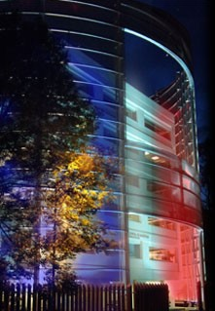
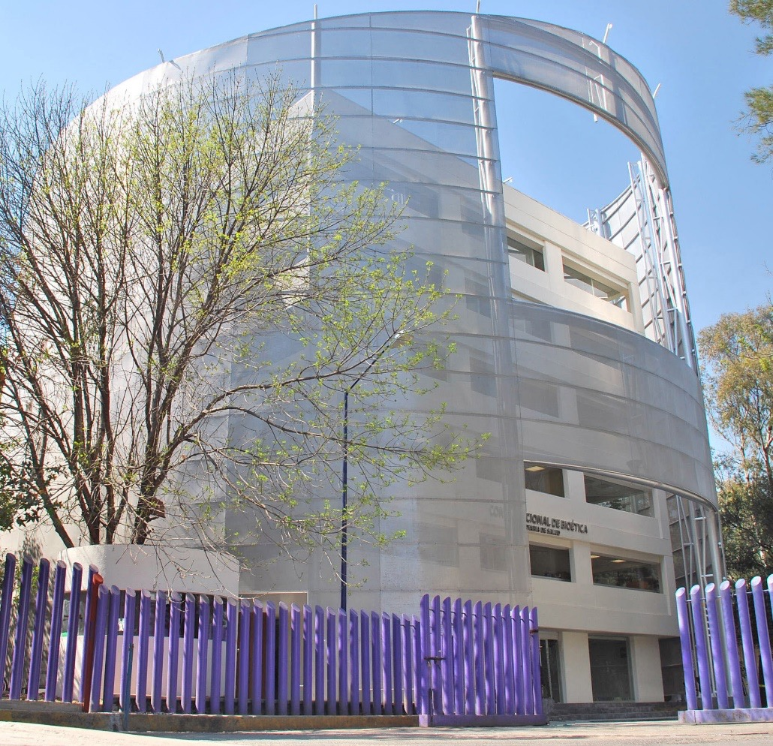
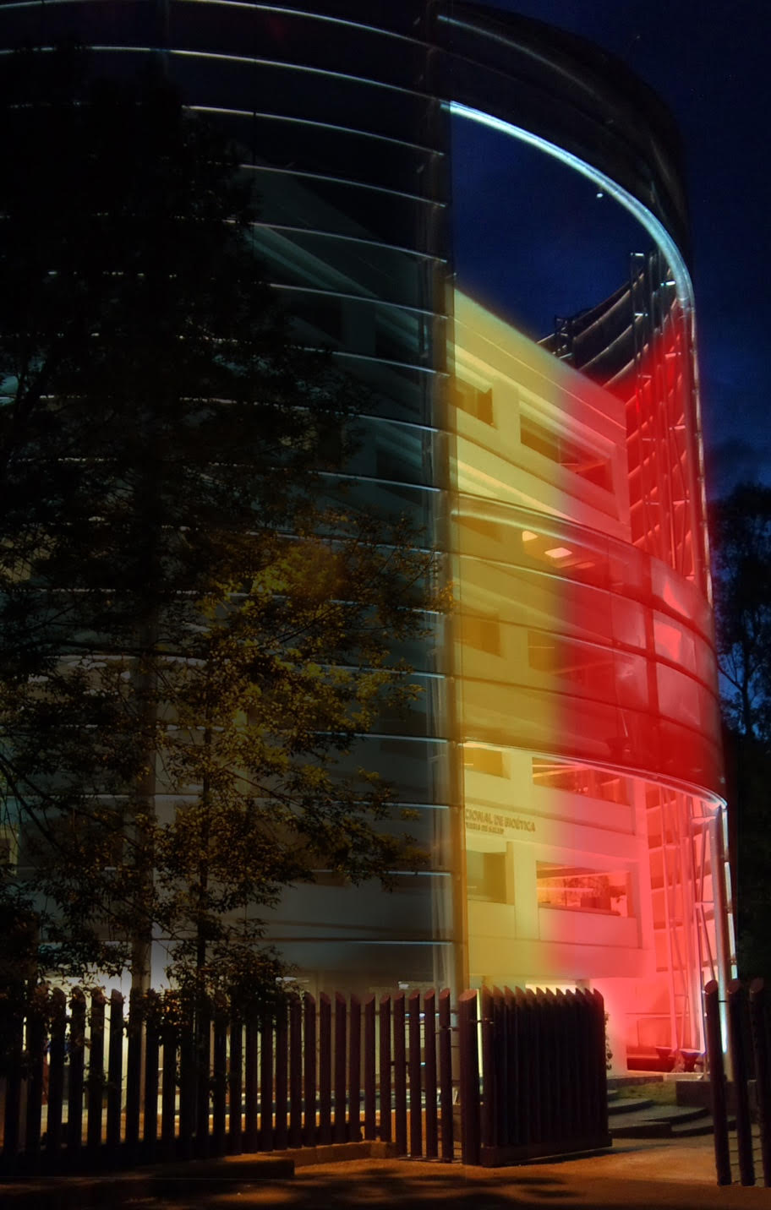
COMISIÓN NACIONAL DE BIOÉTICA
http://www.conbioetica-mexico.salud.gob.mx/

